Slide 1


Команда ЮИД
«Светофор»
Муниципальное бюджетное общеобразовательное учреждение
«Ульянковская основная общеобразовательная школа
Кайбицкого муниципального района Республики Татарстан»

Slide 2
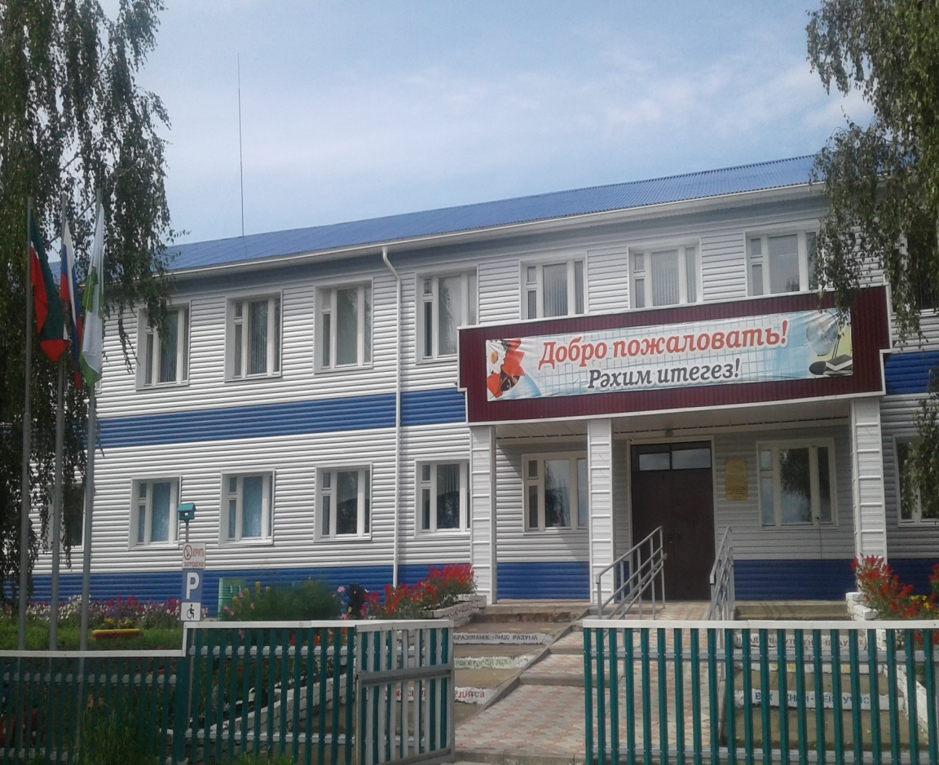
Муниципальное бюджетное общеобразовательное учреждение
«Ульянковская основная общеобразовательная школа
Кайбицкого муниципального района Республики Татарстан»
В славной Ульянковской
школе отряд ЮИД есть…

Slide 3
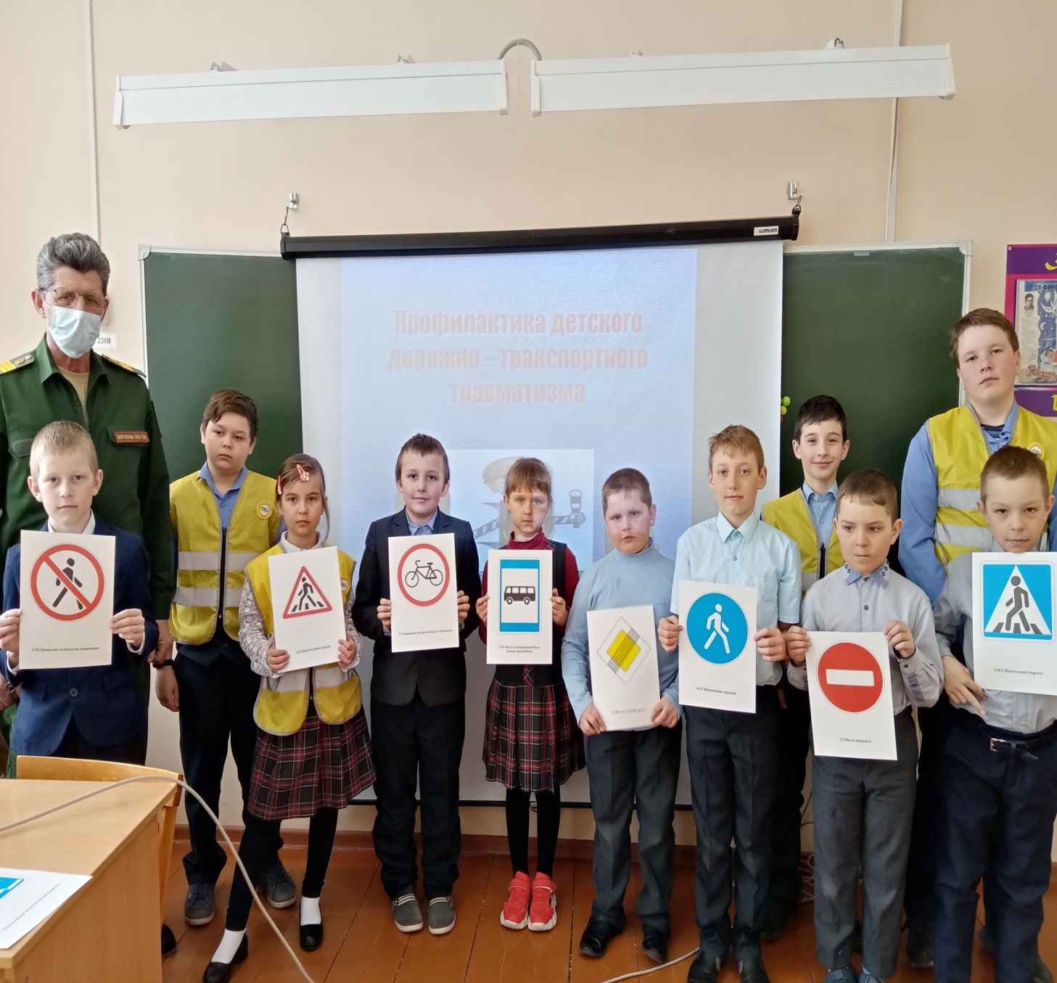
Всех славных дел ЮИД
не перечесть…
Мы свое призванье не забудем,
О правилах мы всё
расскажем людям!
ПДД важней всего на свете -
Знают это взрослые и дети!

Slide 4

Наш девиз: Возьми за правило
соблюдать Правила!
Цель работы отряда:
обеспечение
безопасности
обучающихся
на дорогах села, района

Slide 5
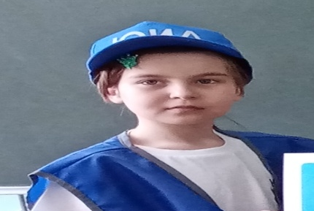



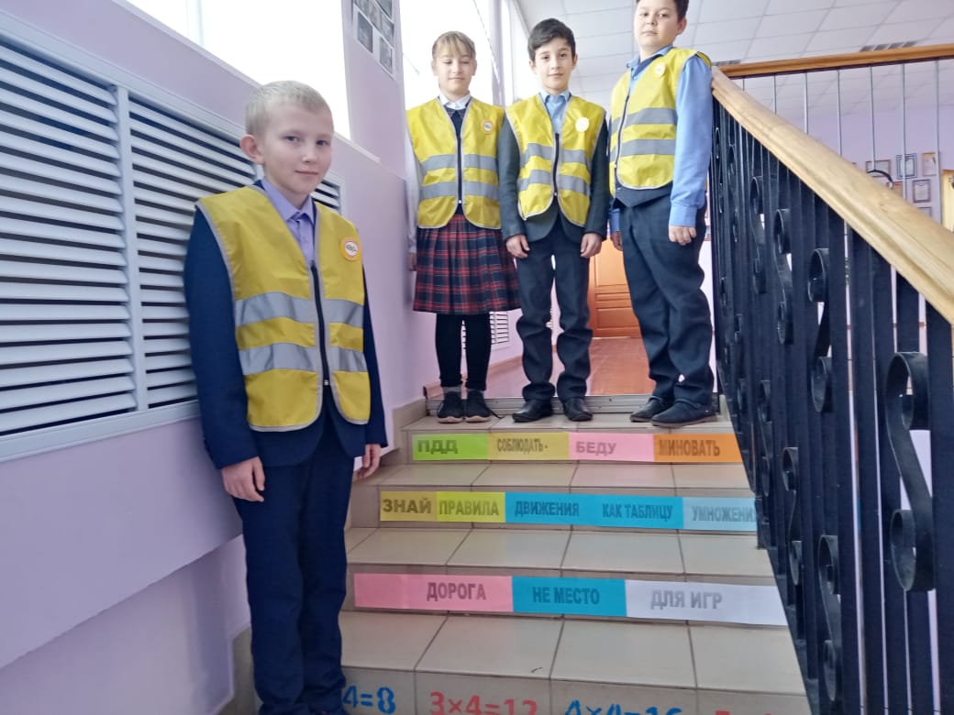
Будем знакомы…
Ксения
Николай
Альмир
Кирилл
Денис
Евгения
Антон

Slide 6
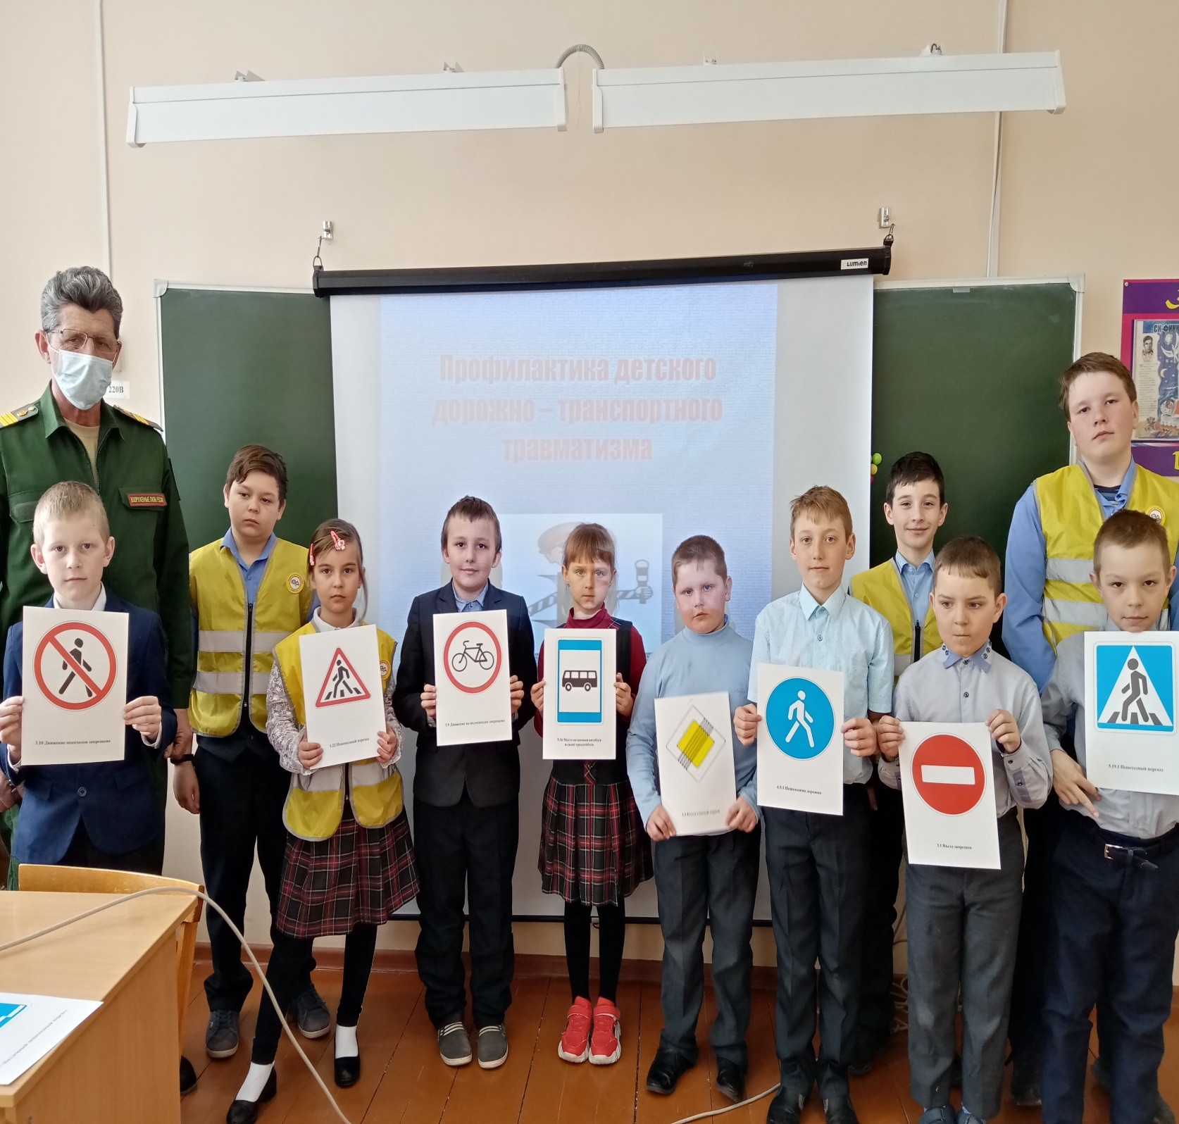
В нашей школе проводится планомерная работа по пропаганде Правил Дорожного Движения и профилактике травматизма среди детей на дорогах
С целью проведения такой работы в школе был создан отряд ЮИД, активно включился в работу
За время его существования им был проведен интересные мероприятия

Slide 7
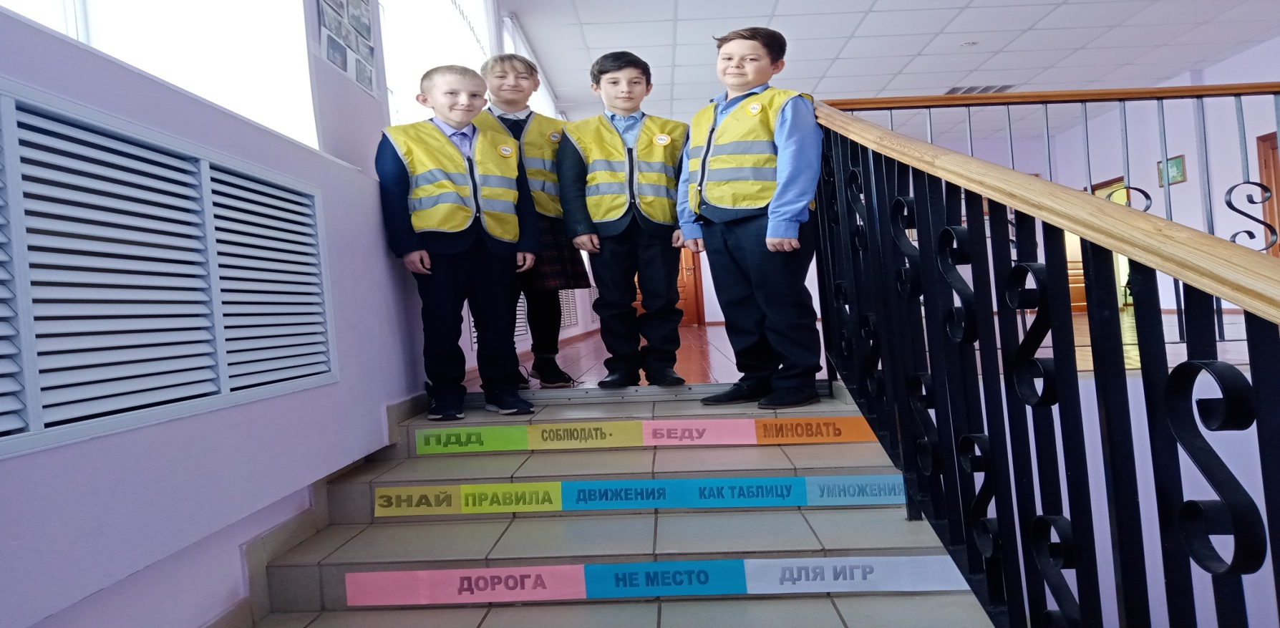
Что такое наш ЮИД?
И о чем он говорит?
Надо срочно показать!
Надо срочно рассказать!

Slide 8
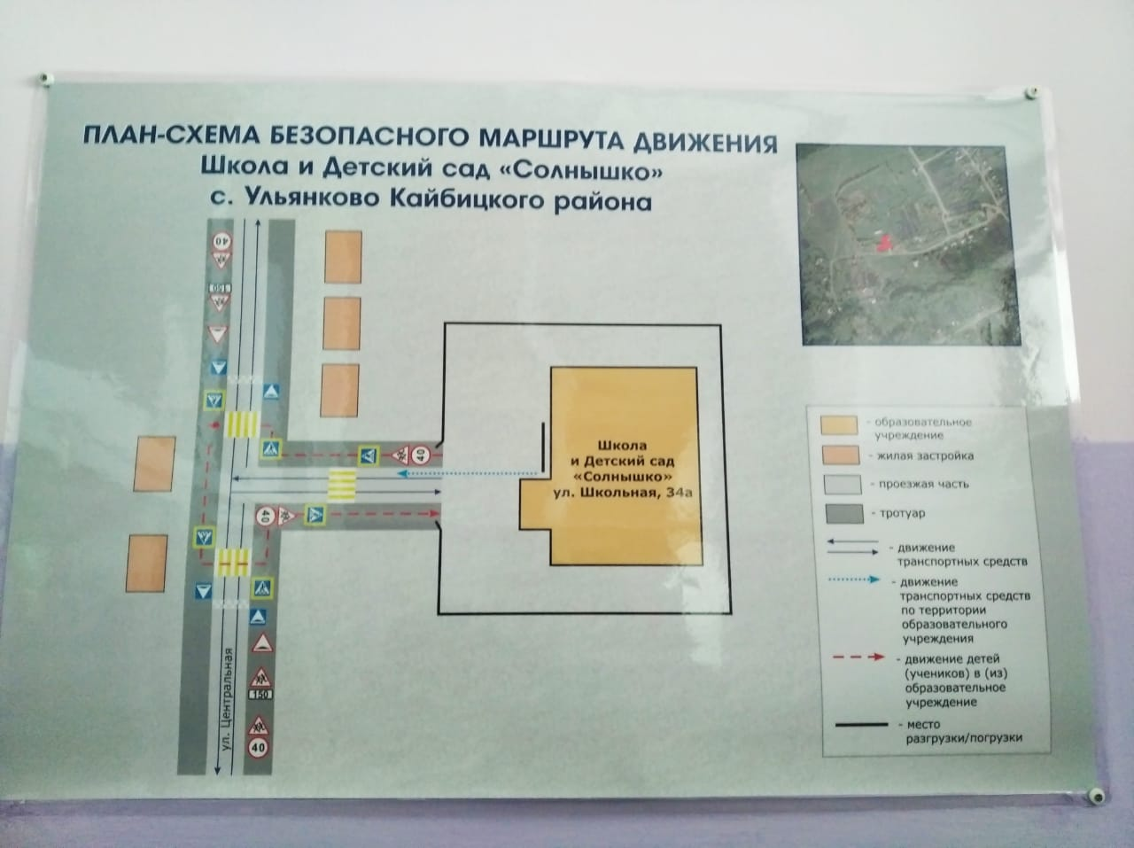

Slide 9
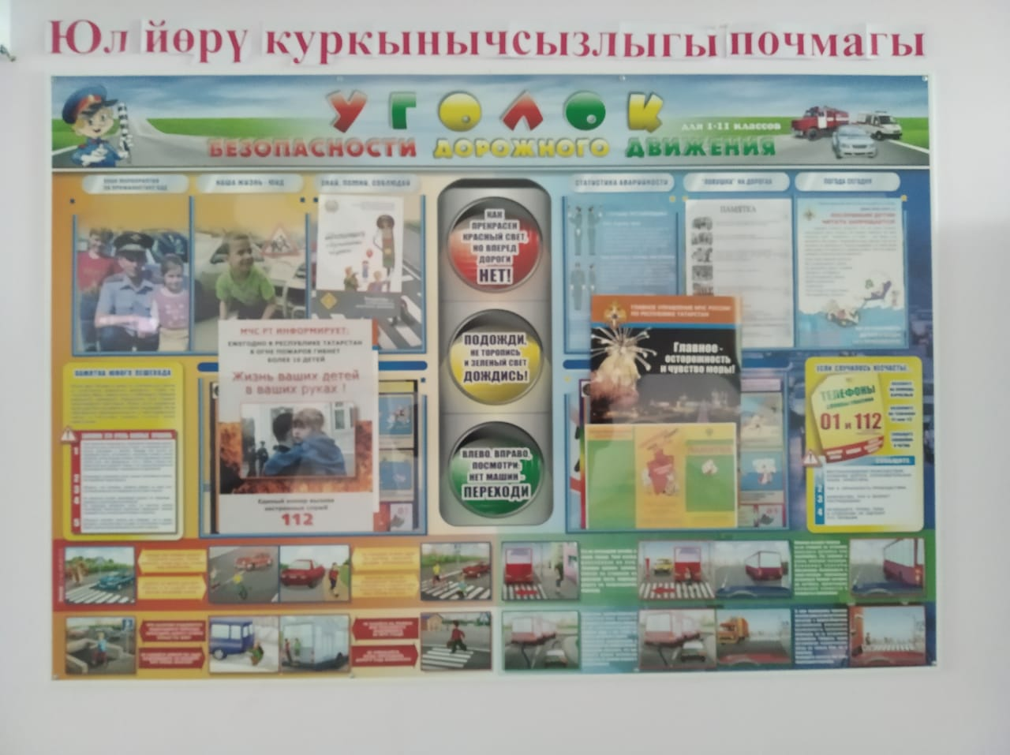
Информационный стенд

Slide 10
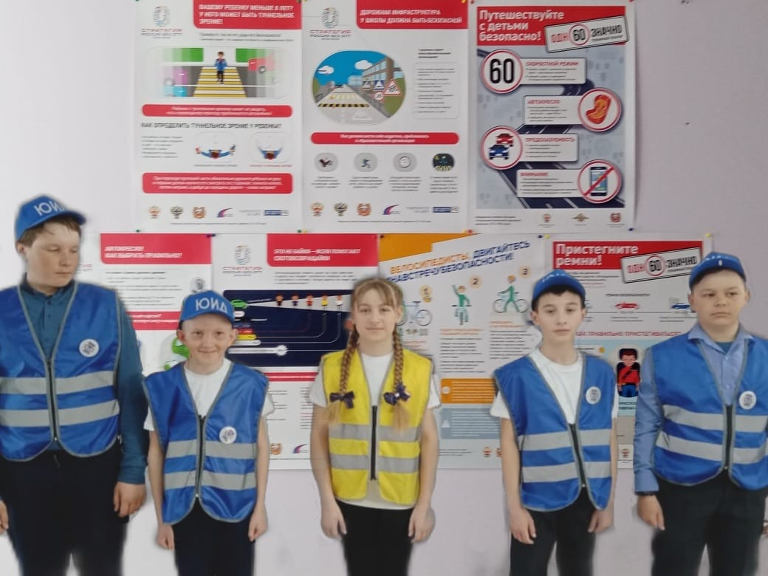
Легко шагать по цветным бульварам,
резвиться в парках, дворах и садах,
Но существует закон на дорогах
Его необходимо знать!

Slide 11
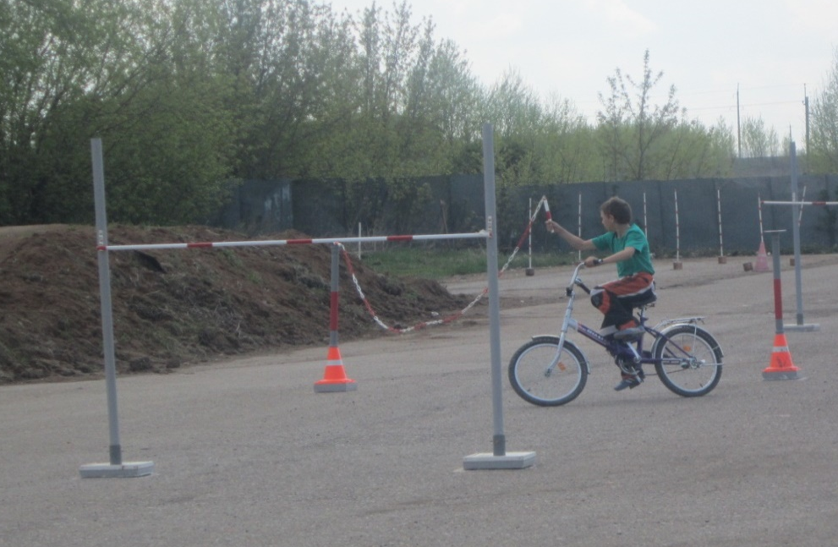
Обучение навыкам
управления велосипедом

Slide 12
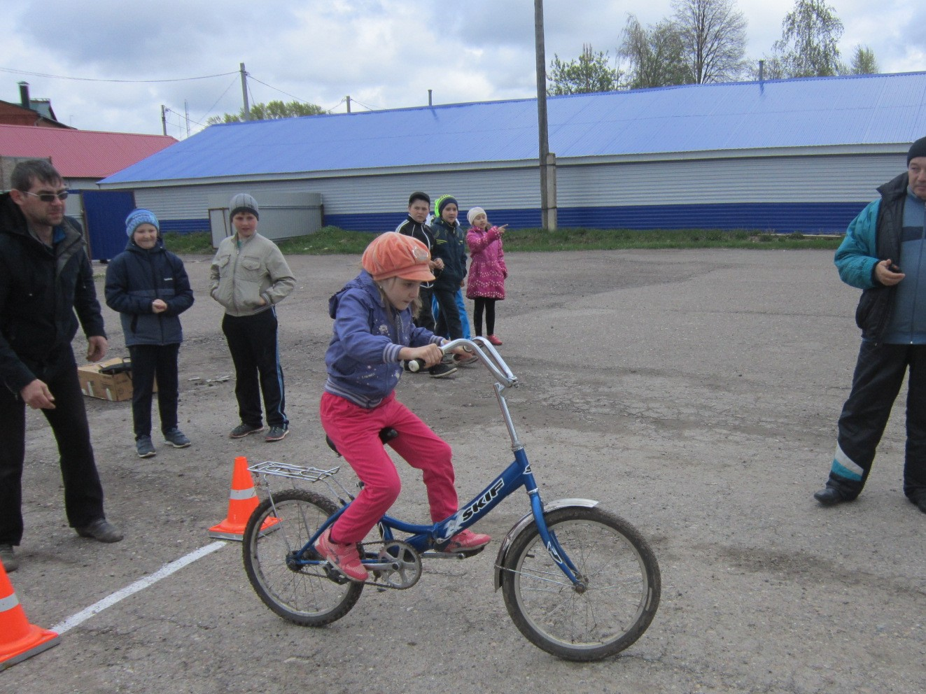
Обучение навыкам
управления велосипедом

Slide 13
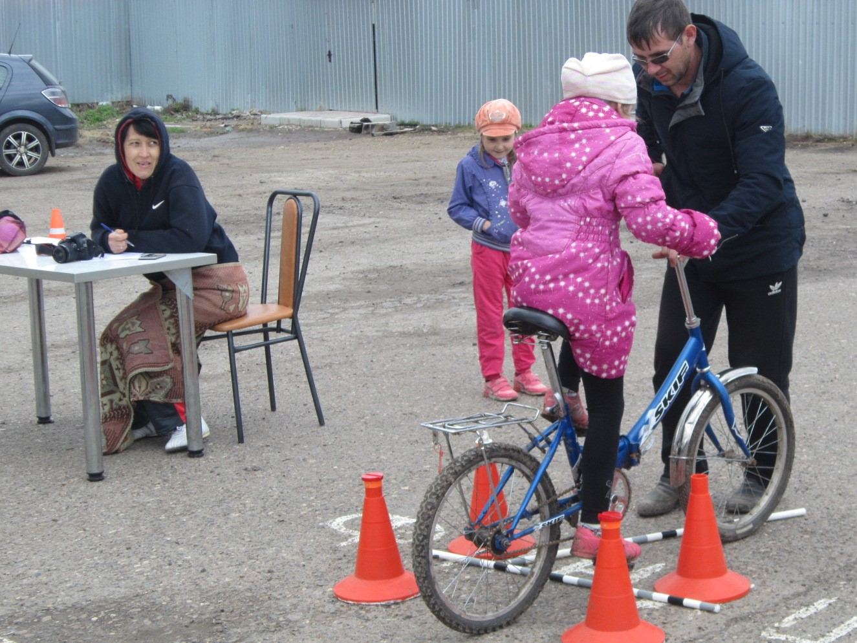

Slide 14
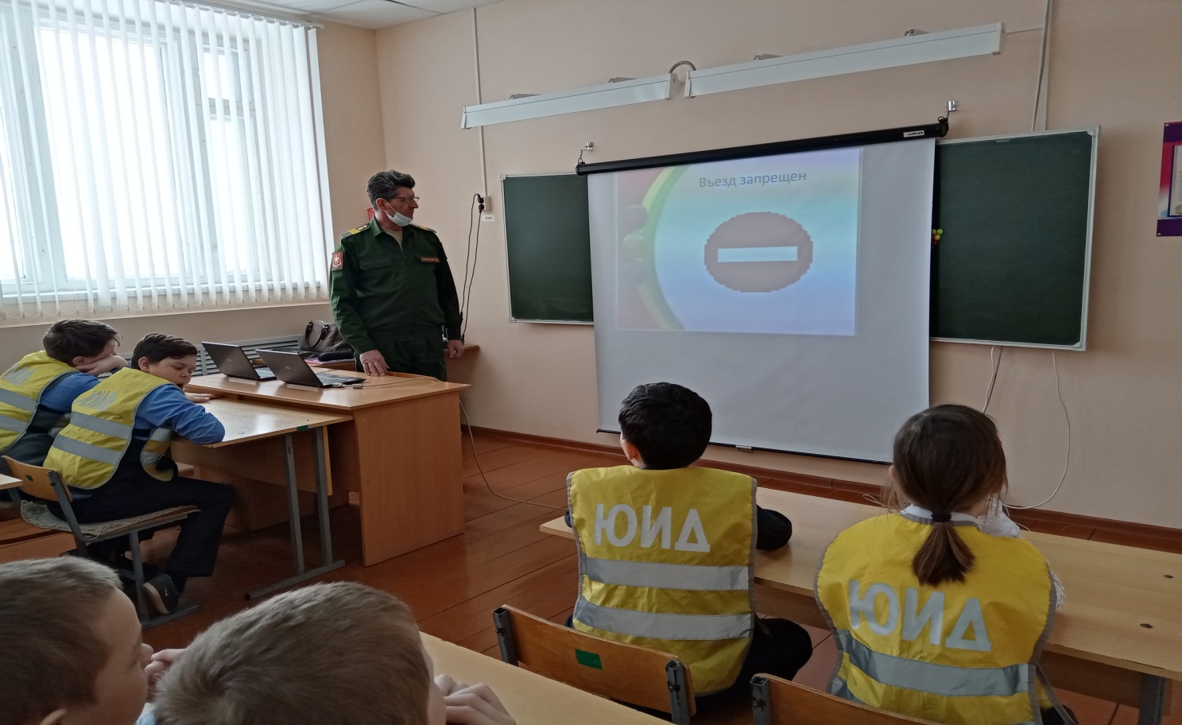
Проведение бесед по ПДД

Slide 15
Проведение бесед по ПДД

Slide 16
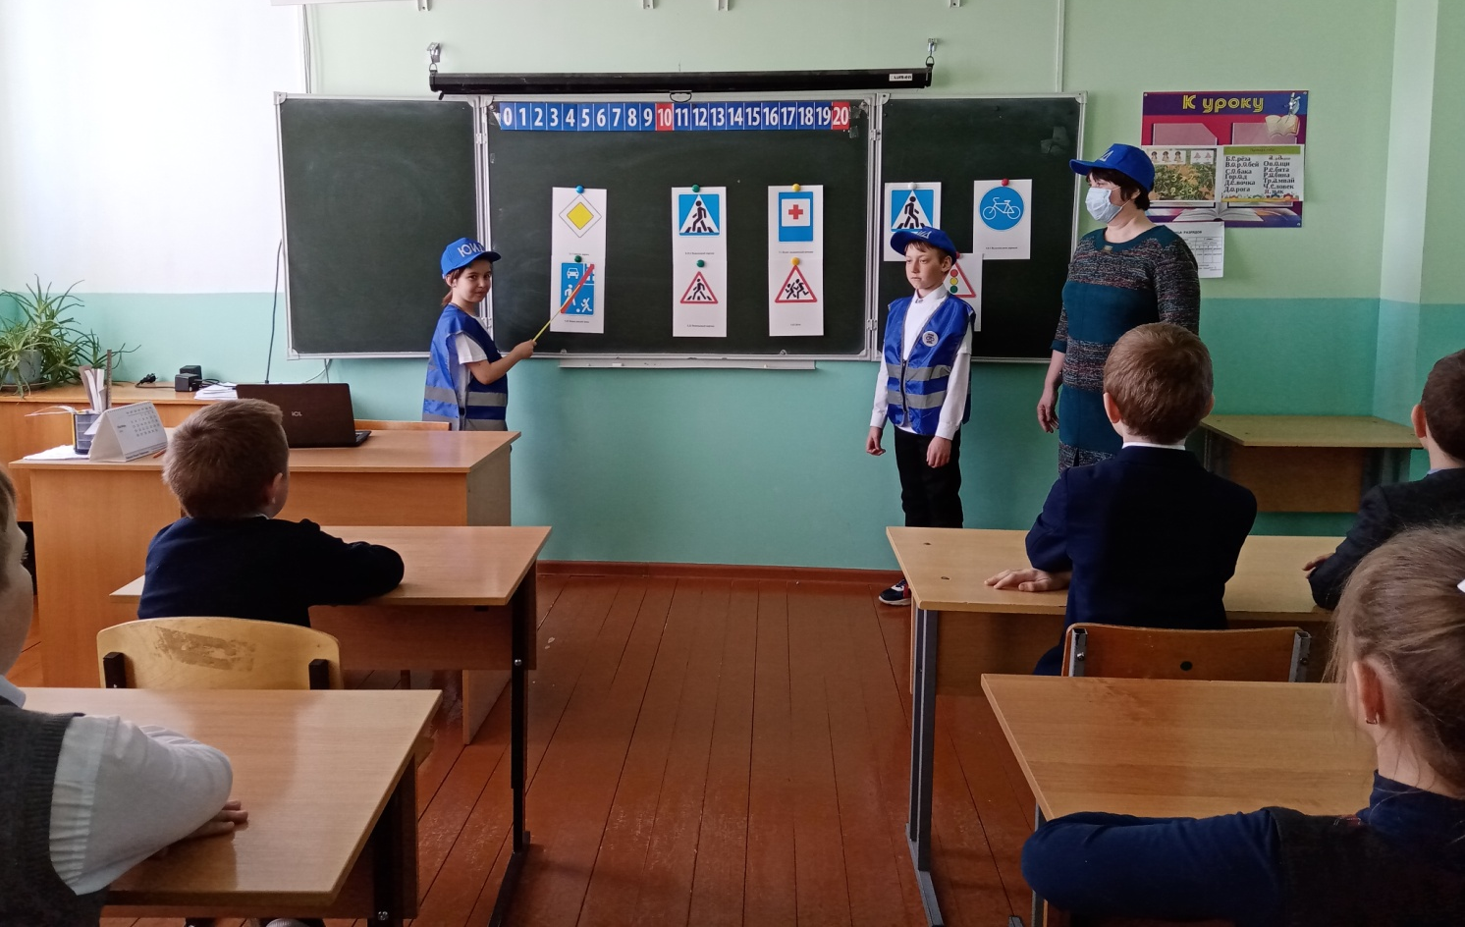
Работа с начальными классами

Slide 17
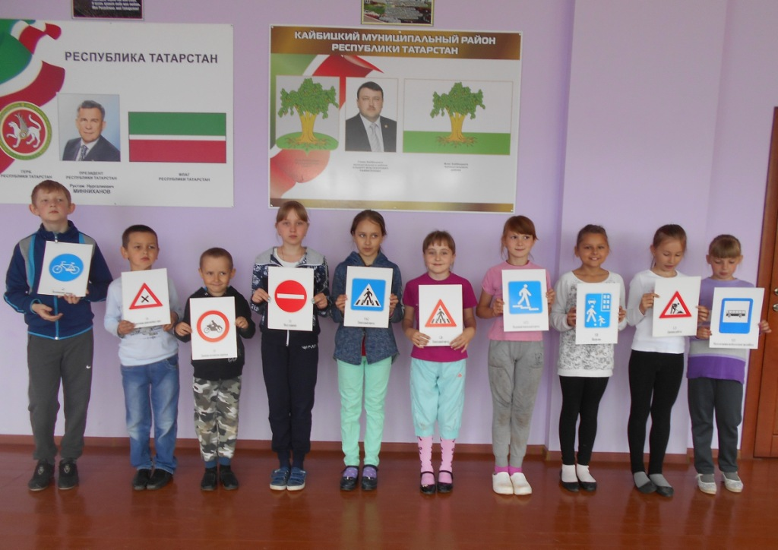
Мы активно пропагандируем
правила дорожного
движения, делимся знаниями
с малышами

Slide 18
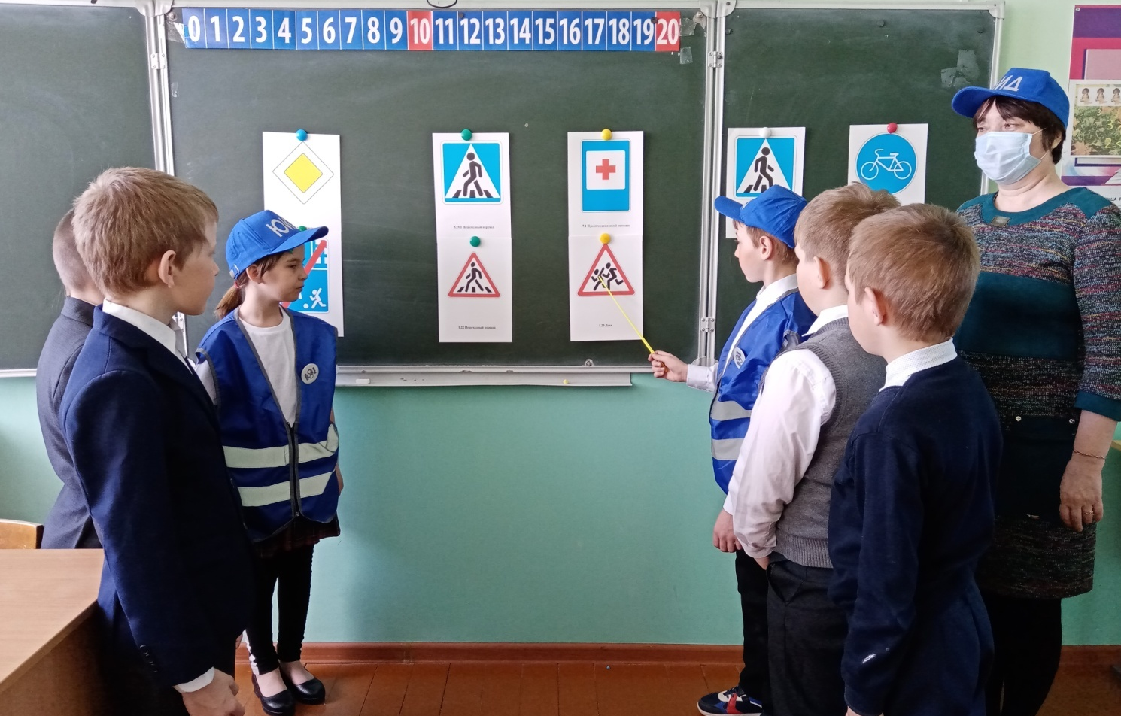
Работа с начальными классами

Slide 19


Slide 20
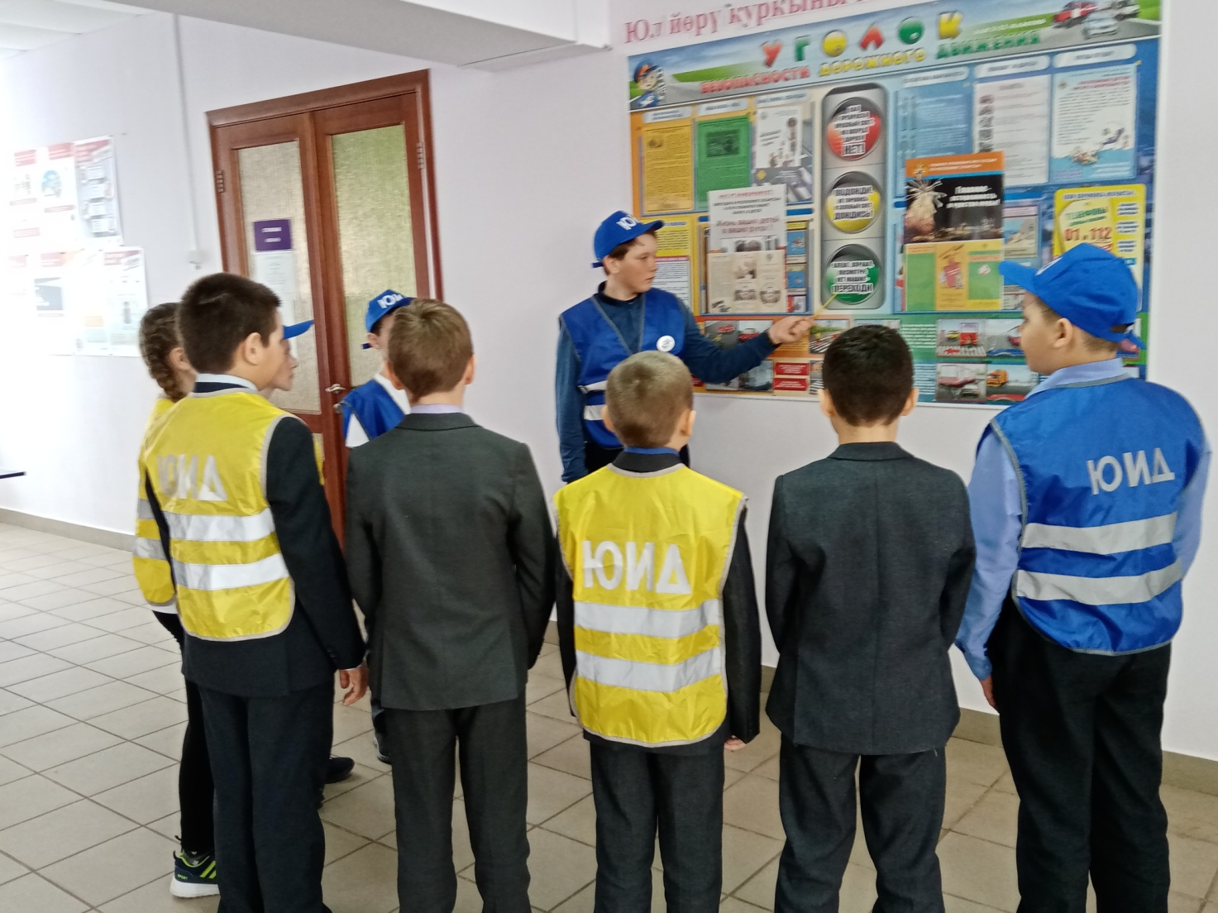

Slide 21


Знаем Правила движения,
Что достойны уважения!
Их расскажет, объяснит
Член отряда из ЮИД!

Slide 22
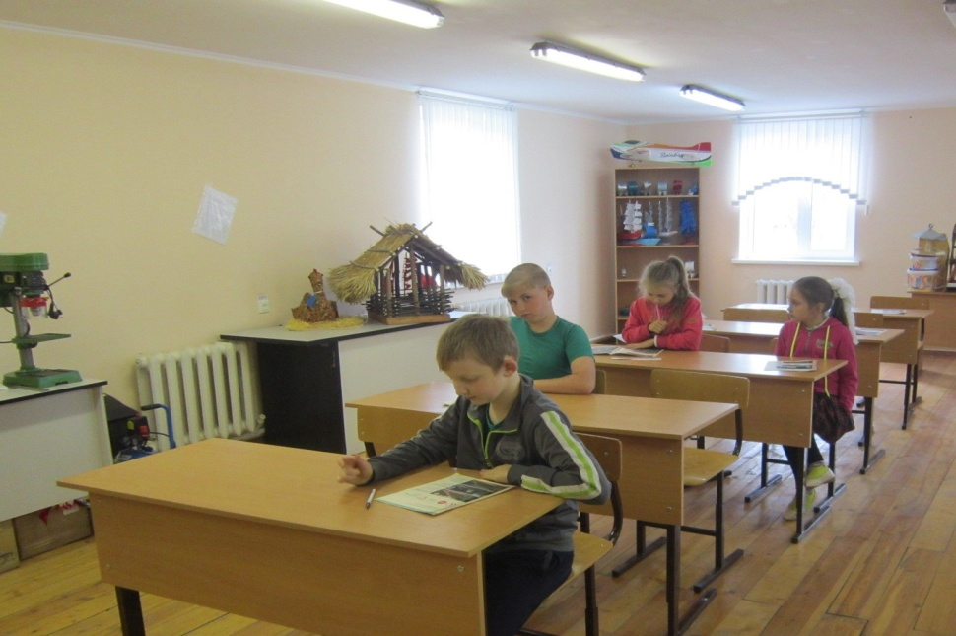
Проведение среза
знаний по ПДД

Slide 23
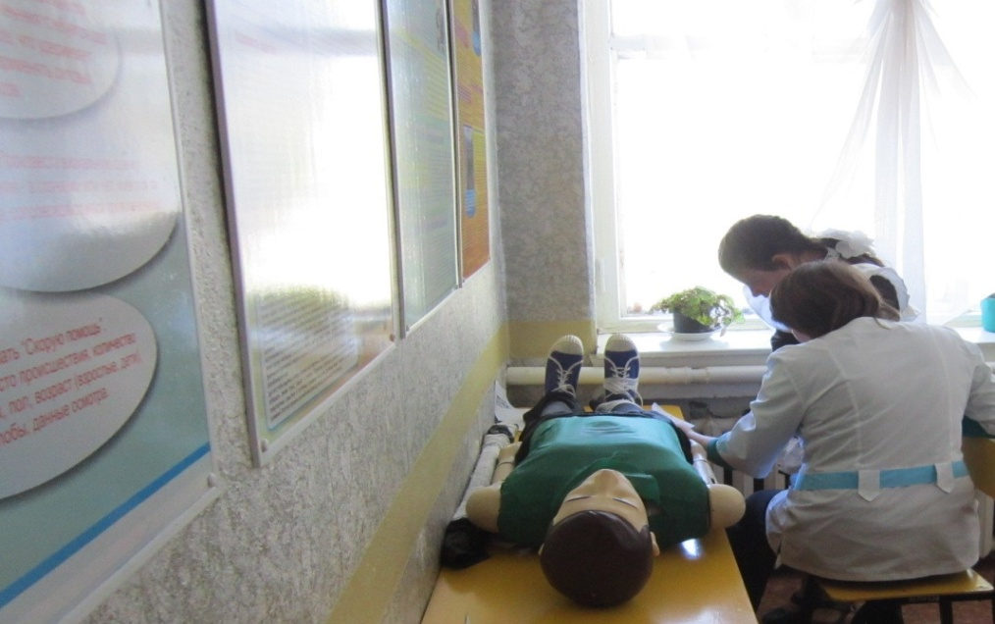
Работа юных санитаров

Slide 24
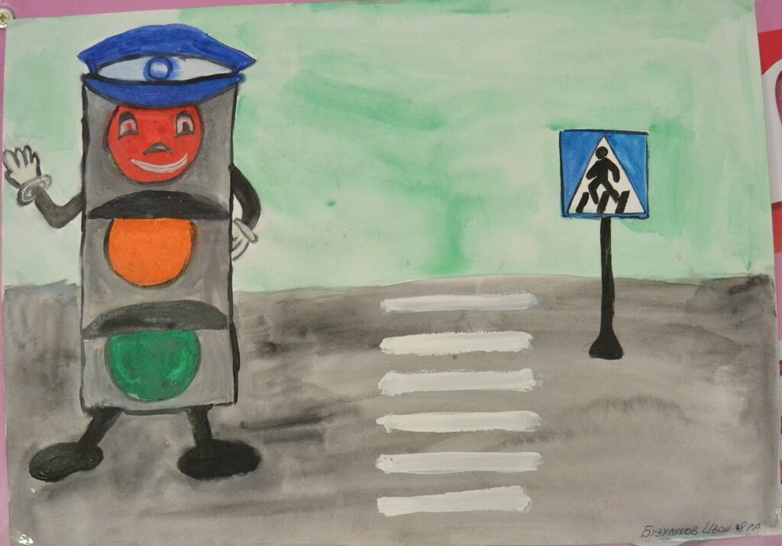
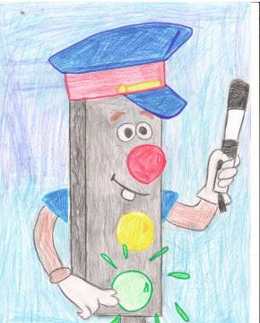
В конкурсе рисунков посвященных теме «Знай и соблюдай правила дорожного движения» участвовали работы 1-7 классов

Slide 25
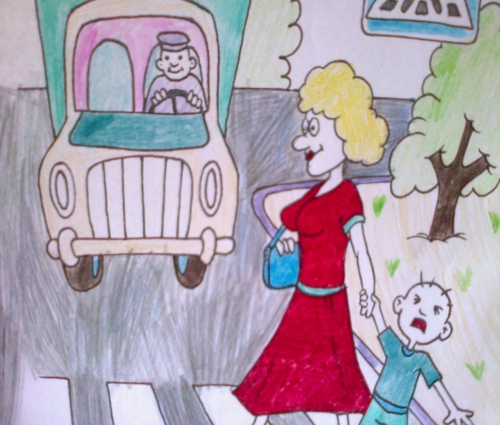
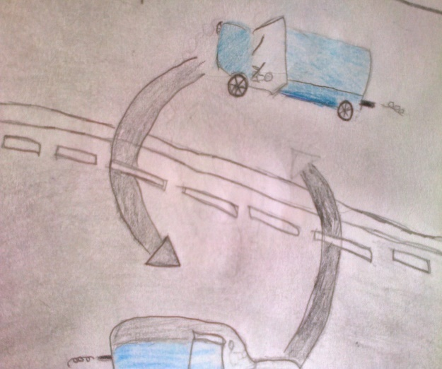

Slide 26
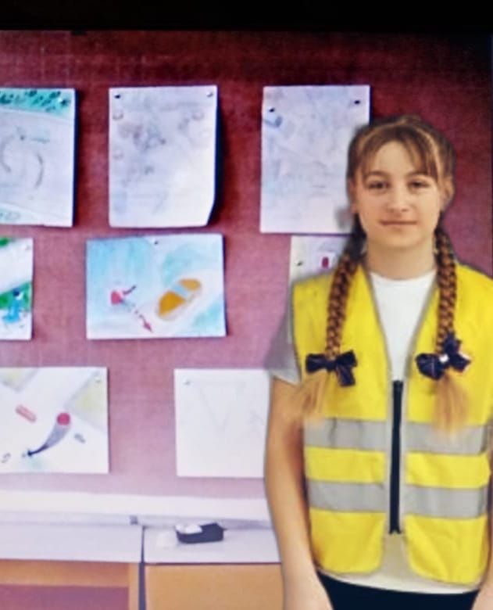

Slide 27
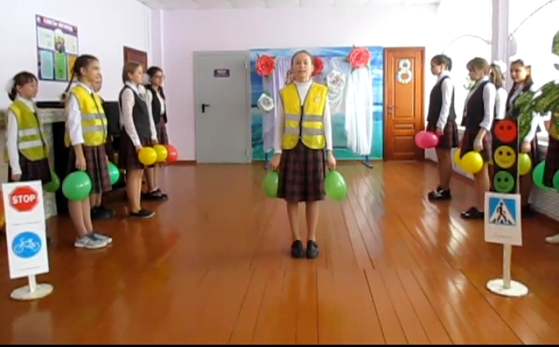
Агитбригада

Slide 28
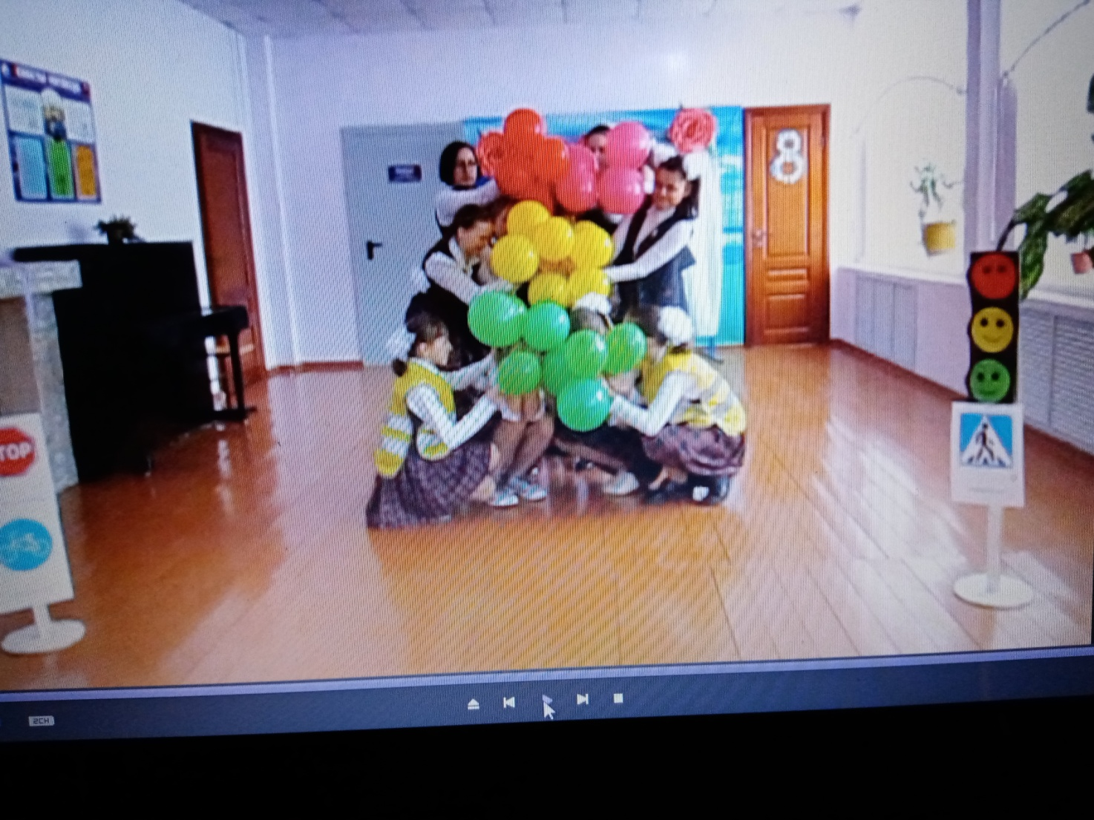

Slide 29

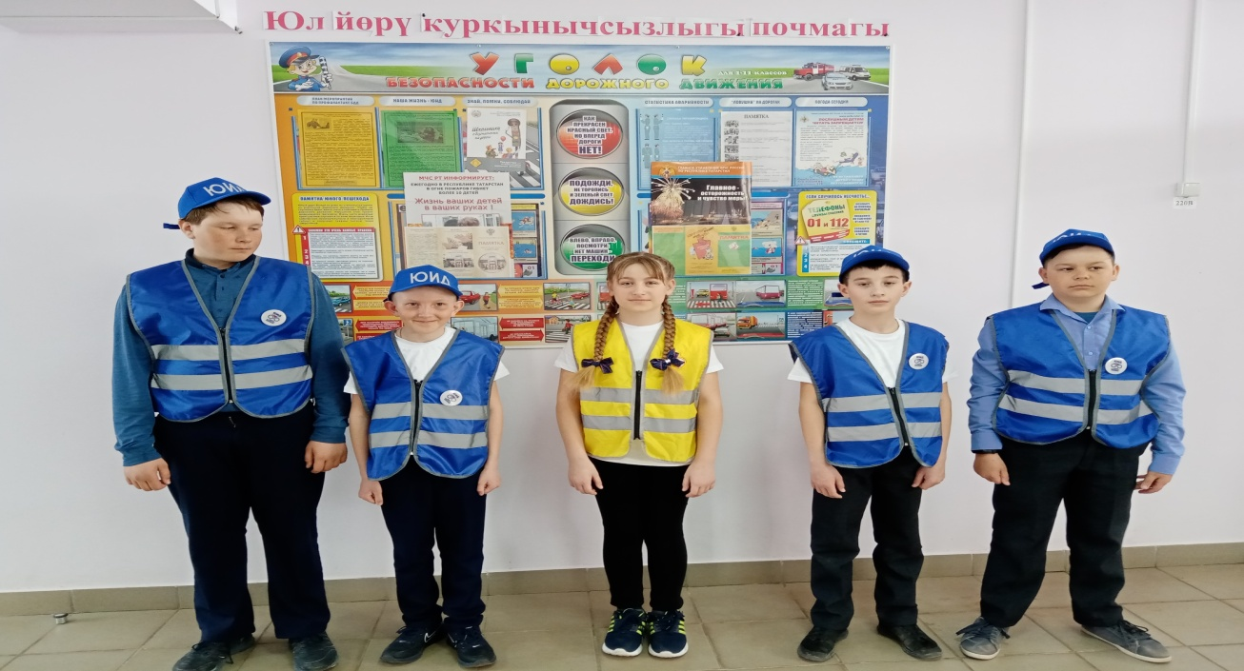

И в заключение…
Всегда мы дорожим
здоровьем, дружбой,
радостью
С ЮИДом постигаем
науку доброты.
И с интересом мир
ответит нам
взаимностью,
Лишь не сдавайся,
верь в себя,
как верим в себя МЫ!

Slide 30
Спасибо за внимание!

